Slide 1
美的光伏展 展会报告
2025-06-11 - 2025-06-13

Slide 2
多元展区高人气
本次展会涵盖光伏井网逆变器、阳台微逆解决方案等17大特色区域，总面积超300平米。其中，用户分体式储能区以15108人次客流居首，集客力高达581人次/平米。光伏井网逆变器区以8871人次紧随其后，集客力达554人次/平米。工商业区面积最大，达24平米，吸引7347人次参观。四大品牌案例展示区集客力突出，达250.8人次/平米。展会整体人气旺盛，数据亮点纷呈。

Slide 4
多元展区高人气
本次展会涵盖光伏井网逆变器、阳台微逆解决方案等多元展区，其中用户分体式储能区吸引男性顾客2306人、女性2165人，成为人气之王。工商业及PCS+光储一体区亦表现亮眼，男性顾客分别达1510人、1530人。女性顾客对阳台微逆解决方案兴趣浓厚，达1014人。展会整体男女比例均衡，彰显广泛吸引力。

Slide 5
多元人群齐聚，储能亮点纷呈
本次展会汇聚光伏井网逆变器、阳台微逆解决方案等多元展区，吸引少年、青年、中年各年龄段观众。其中，用户分体式储能区人气爆棚，少年观众达1186人；青年观众对PCS+光储一体兴趣浓厚，达632人；中年观众则偏爱美墅别墅绿电，达280人。四大品牌案例展示区亦备受关注，青年观众达566人。展会充分展现储能领域创新魅力，观众参与度高。

Slide 6
全面覆盖 高效互动
本次展会覆盖17个区域，吸引了超4396人参与，其中近半数观众游逛了至少2个区域，显示出极高的互动性和参与度。特别是游逛3-5个区域的观众占比显著，达到1157至877人，体现了展会的丰富性和吸引力。此外，仍有12人深度游逛了全部区域，彰显了展会的深度魅力。

Slide 8
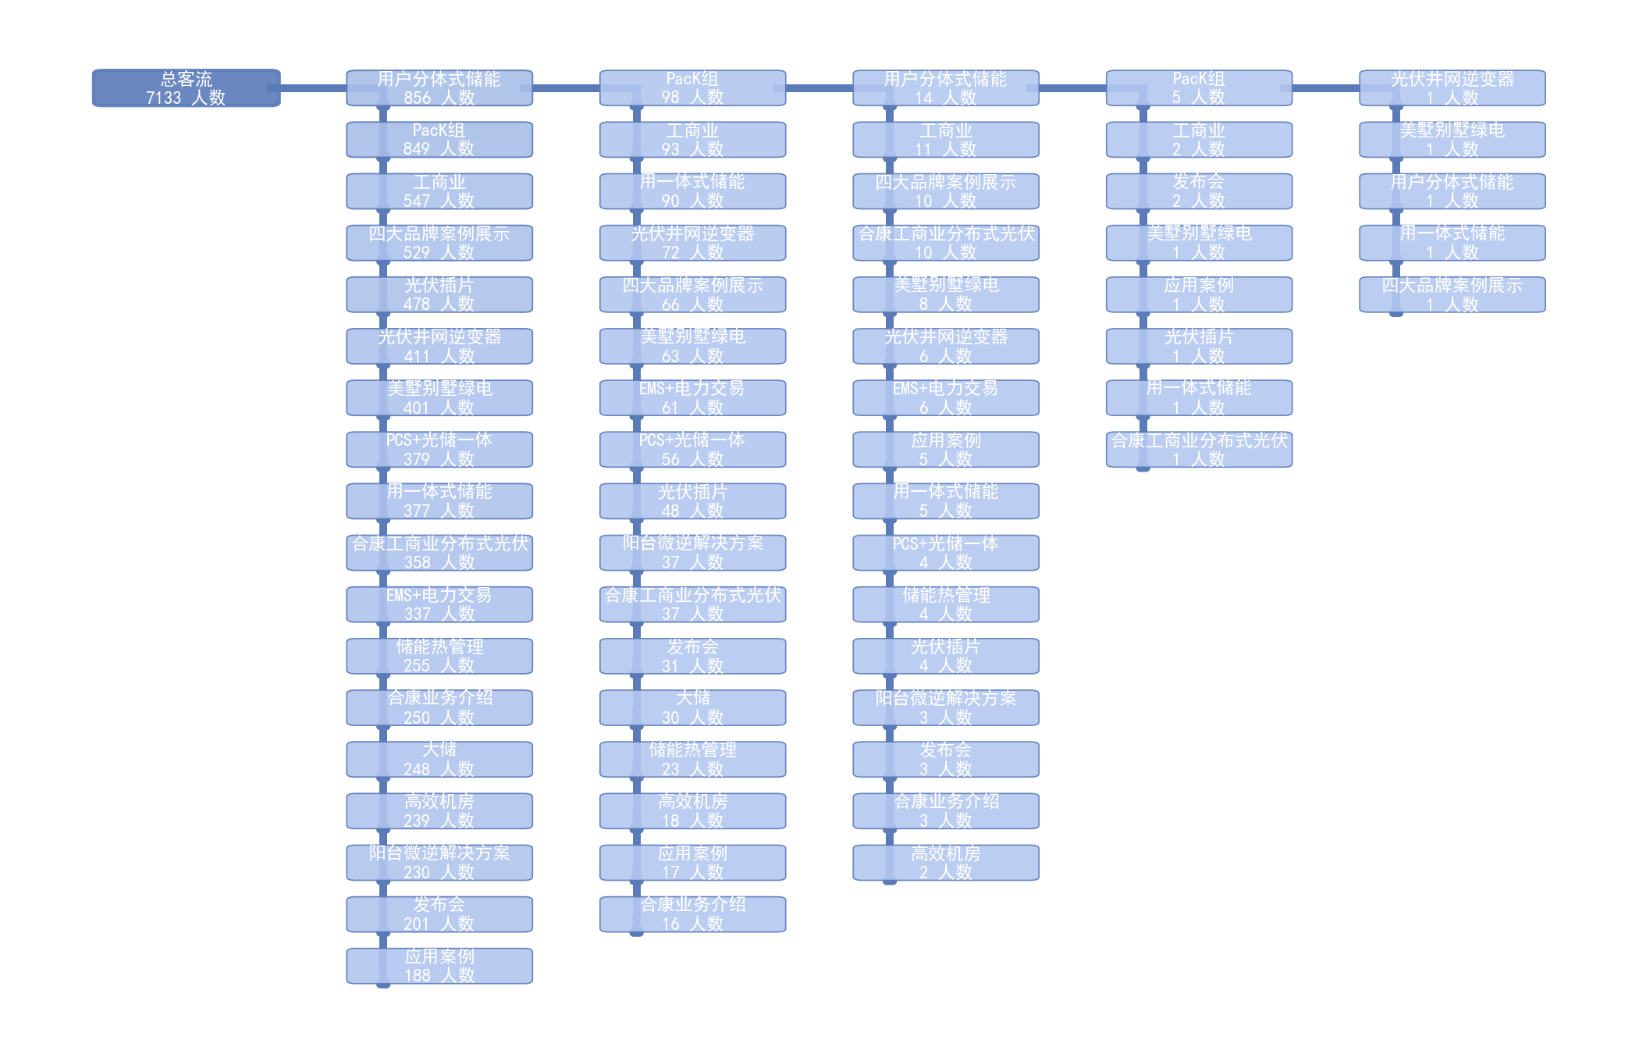
客流流向趋势

